Slide 1
音樂播放器兼猜歌名遊戲
報告人:賴威宇
報告日期:2022/06/08

Slide 2
動機
曾經手機有猜歌名遊戲，特色是抓自己手機的音樂來猜，由於後來換手機後一直找不到類似的遊戲，而網路上搜尋到大部分的猜歌遊戲都不能用自己的歌單，我覺得不好玩(因為沒聽過也猜不到)，於是決定自己創造一個。

Slide 3


應用知識
html
CSS
JavaScript
node.js (express、localtunnel)
fontawesome

Slide 4
網頁架構01
標題
nav撥放器模式(預設)
nav猜歌模式
我的歌單
歌名顯示
選歌表
進度條(可控)
隨機單曲
單曲循環(on/off)
順序播放
連續隨機
置底條(預設)

Slide 5
網頁架構02-1
標題
nav撥放器模式(預設)
nav猜歌模式
記分板
規則說明
簡單
中等
困難
開始
置底條(預設)

Slide 6
網頁架構02-2
標題
nav撥放器模式(預設)
nav猜歌模式
記分板
題目、剩餘時間
進度條(不可控)
選項1
選項2
選項3
選項4
置底條(預設)

Slide 7
網頁架構02-3
標題
nav撥放器模式(預設)
nav猜歌模式
記分板
成績結算
重來
改難度
回撥放器模式
置底條(預設)

Slide 8
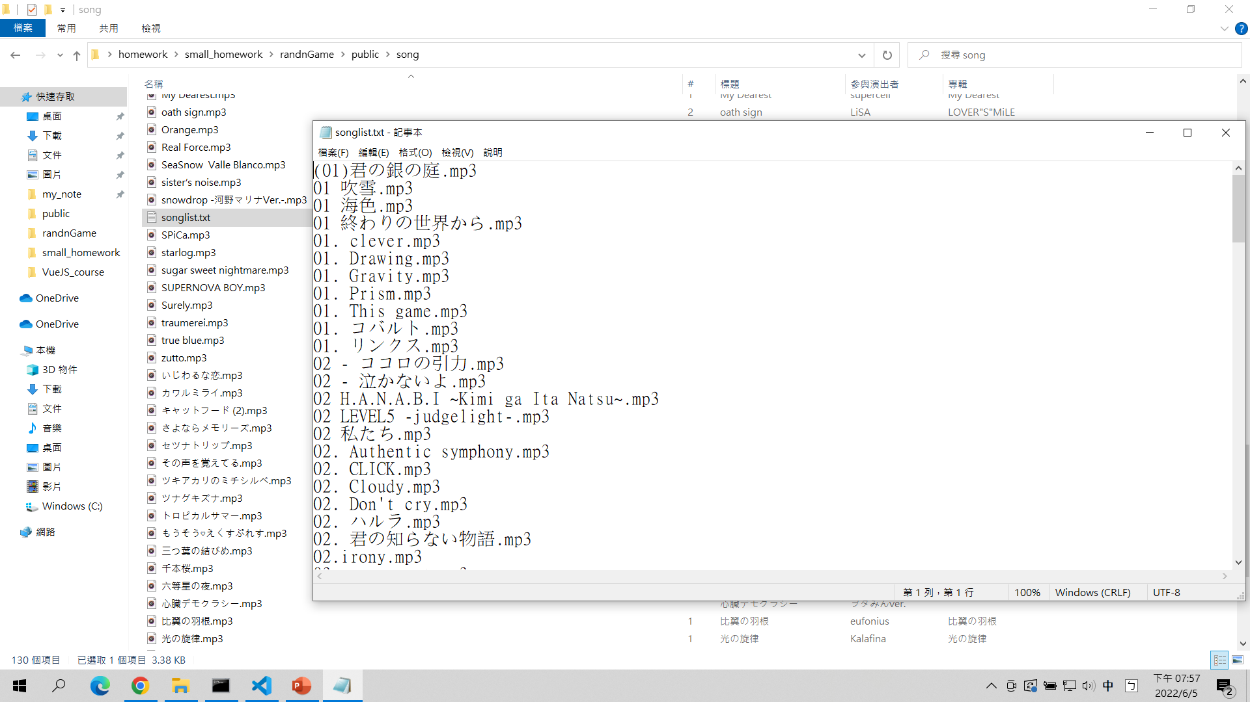
為了讀取檔案使用node.js
把歌單存成txt，自己餵路徑給JavaScript讓他循路徑跟歌名讀檔

Slide 9
製作順序
網站靜態架構 切換模式(播放器、猜歌) 歌單讀取
猜歌模式讀條 播放器模式按鈕 播放器圖示(Canvas)
製造題庫、選項 記分板、答對題數 猜歌模式按鈕
外部連結網站 響應式介面?
完成!!

Slide 10
操作影片
抱歉，我不會內嵌影片

Slide 11
THANKS FOR YOUR LISTENING!

